Slide 1
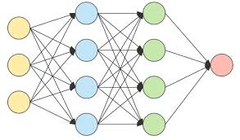
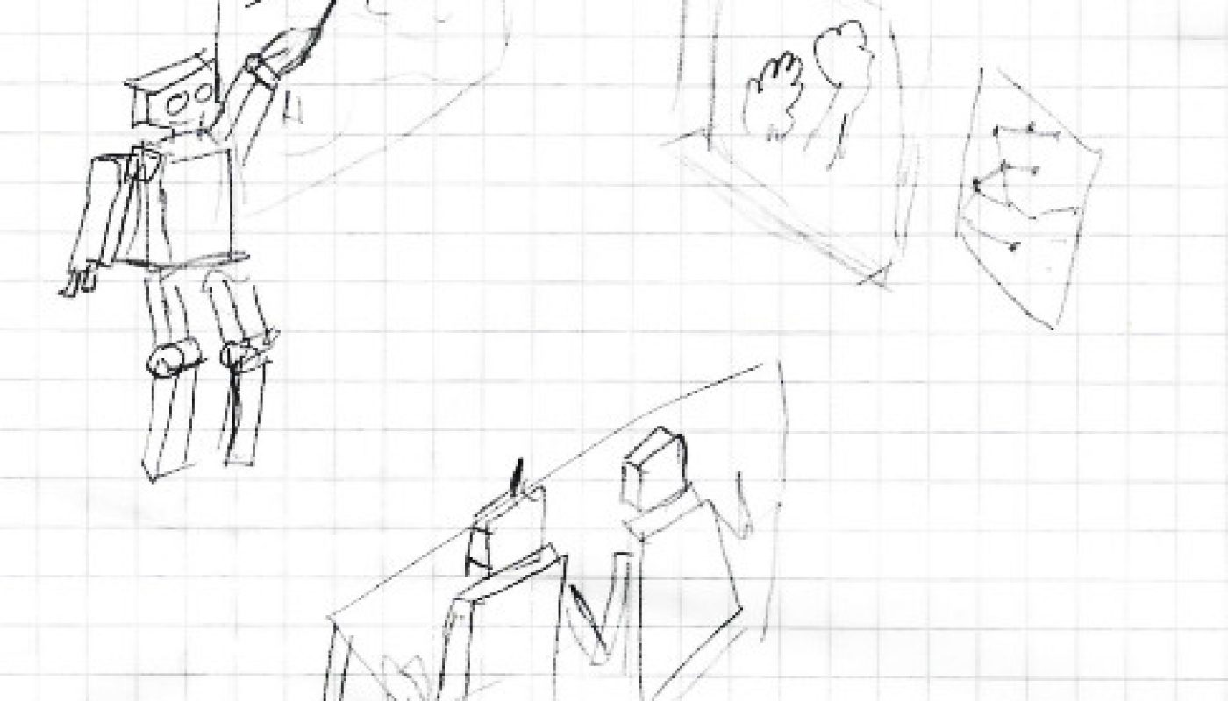

Olika tillämpningar av neurala nätverk för väderprognoser
Gabriele Messori, Sebastian Scher
Inst. f. Geovetenskaper, Uppsala universitet
Meteorologiska Inst., Stockholms universitet

Slide 2
Fristående NN Prognoser

Slide 3
Fristående NN Prognoser
Ensemble NN Prognoser

Slide 4
Fristående NN Prognoser
Ensemble NN Prognoser
A-Priori kvantifiering av osäkerhet

Slide 5
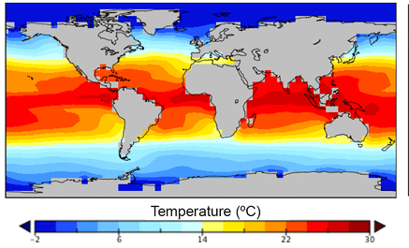
Fristående NN
Prognoser
Dueben and Bauer, 2018, Geosci. Mod. Dev.;
Scher and Messori, 2019, Geosci. Mod. Dev.

Slide 6
Fristående NN Prognoser
Neurala Nätverk:
En serie icke-linjära funktioner (med vikter som bestäms genom träning på data).
Före träningen måste man bestämma nätverkets arkitektur.
Här använder vi en konvolutionell kodare-avkodare.
  Indata: 3D atmosfärisk data (u, v, T, Z på 10 vertikala nivåer);
  Utdata: 3D-data av samma storlek som indata.

Slide 7
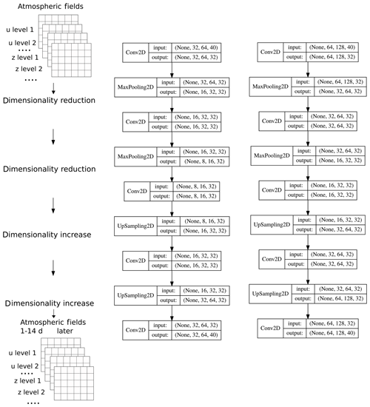
Fristående NN Prognoser
Neurala Nätverk:
En serie icke-linjära funktioner (med vikter som bestäms genom träning på data).
Före träningen måste man bestämma nätverkets arkitektur.
Här använder vi en konvolutionell avkodare-kodare.
  Indata: 3D-modelldata (u, v, T, Z på 10 vertikala nivåer);
  Utdata: 3D-data av samma storlek som indata.

Slide 8
Fristående NN Prognoser
Neurala Nätverk:
En serie icke-linjära funktioner (med vikter som bestäms genom träning på data).
Före träningen måste man bestämma nätverkets arkitektur.
Här använder vi en konvolutionell avkodare-kodare.
  Indata: 3D-modelldata (u, v, T, Z på 10 vertikala nivåer);
  Utdata: 3D-data av samma storlek som indata.
Gör iterativa 1-dagsprognoser (t. ex. två 1-dagsprognoser för en 2-dagsprognos) enligt Dueben och Bauer (2018).

Slide 9

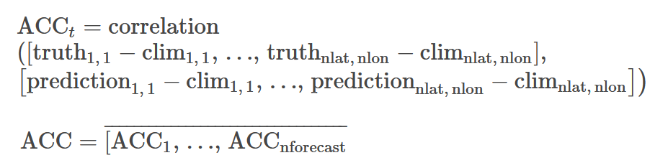
Fristående NN Prognoser
Använder modeller av olika komplexitet:
  PUMA (torr dynamisk kärna), upplösning T21 och T42 (∼5,65 respektive ∼2,8° lat).
  PlaSim (lågkomplexitet GCM), upplösning T21 och T42.
  ERA5-reanalys, upplösning T21.
Utvärderingsmått:
  RMSE
  ACC
Notes:
RMSE: Överstreck betyder ett medelvärde över tid och rum (för globala mått) eller endast över tid (för enskilda punkter). ACC: mäter den rumsliga korrelationen mellan de prognostiserade avvikelsedata och den verkliga datan för en enskild prognos. För att beräkna ett värde för flera olika prognoser, beräknas helt enkelt medelvärdet av ACC för alla enskilda prognoser.

Slide 10
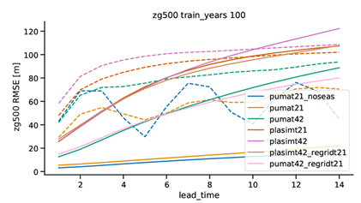
Fristående NN Prognoser
Prognosfel Z500
Kontinuerliga linjer: NN-prognoser; streckade linjer: uthållighetsprognos.
Notes:
Nätverksprognosernas tillförlitlighet minskar monotont med ledtiden.
Rangordningen av de olika modellerna följer i huvudsak intuitionen.

Slide 11
Fristående NN Prognoser
Prognosfel Z500
PlaSim T42
PlaSim T21
Puma T42
Puma T21
Kontinuerliga linjer: NN-prognoser; streckade linjer: uthållighetsprognos.
Notes:
Nätverksprognosernas tillförlitlighet minskar monotont med ledtiden.
Rangordningen av de olika modellerna följer i stort sett intuitionen.

Slide 12
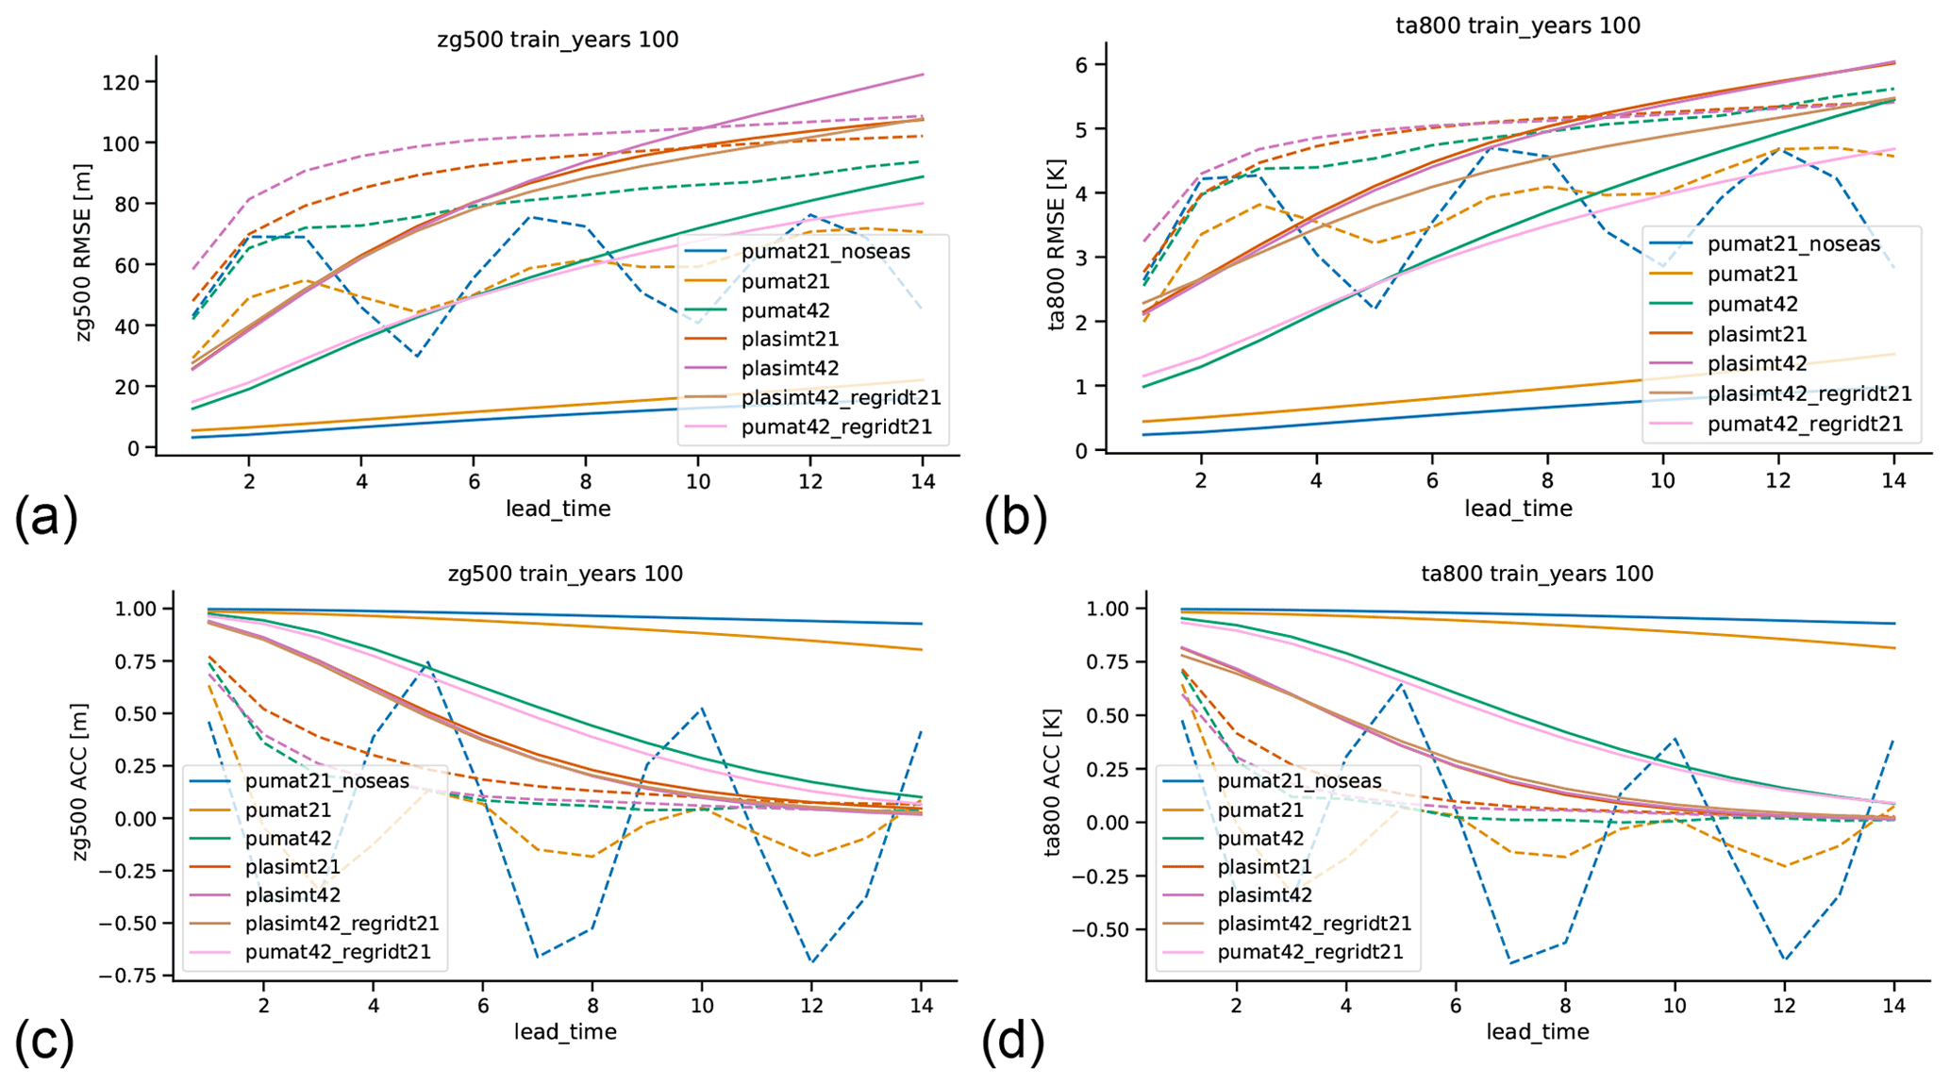
Fristående NN Prognoser
Prognosfel Z500 and T800
Kontinuerliga linjer: NN-prognoser; streckade linjer: uthållighetsprognos.
Notes:
Nätverksprognosernas tillförlitlighet minskar monotont med ledtiden.
Rangordningen av de olika modellerna följer i stort sett intuitionen.

Slide 13
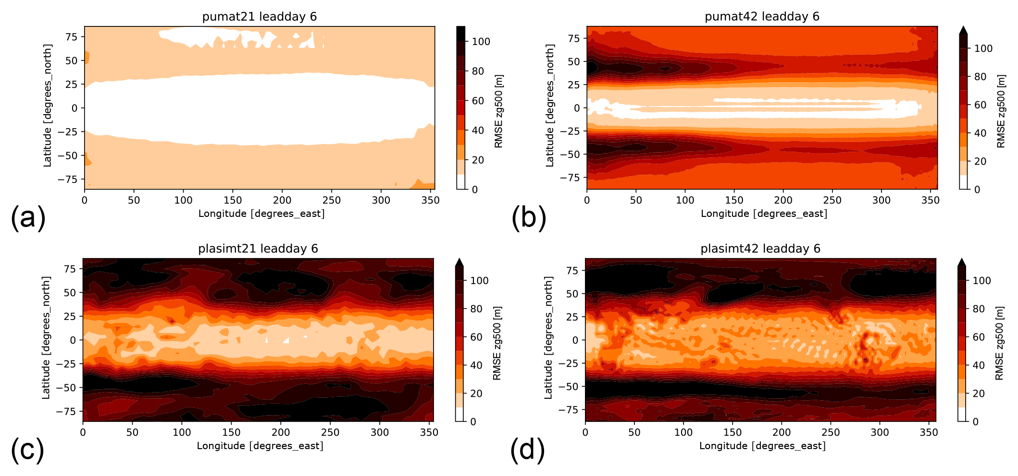
Fristående NN Prognoser
Rumslig fördelning av fel i Z500 6-dagarsprognoser
Notes:
Överensstämmer med den globala genomsnittliga RMSE som analyserats tidigare.
Nätverksprognoser för plasimt21 och plasimt42 har en mer komplicerad rumslig felstruktur, och stormbanorna på mellanbreeddgradnerna framträder tydligt som områden med stora fel.

Slide 14
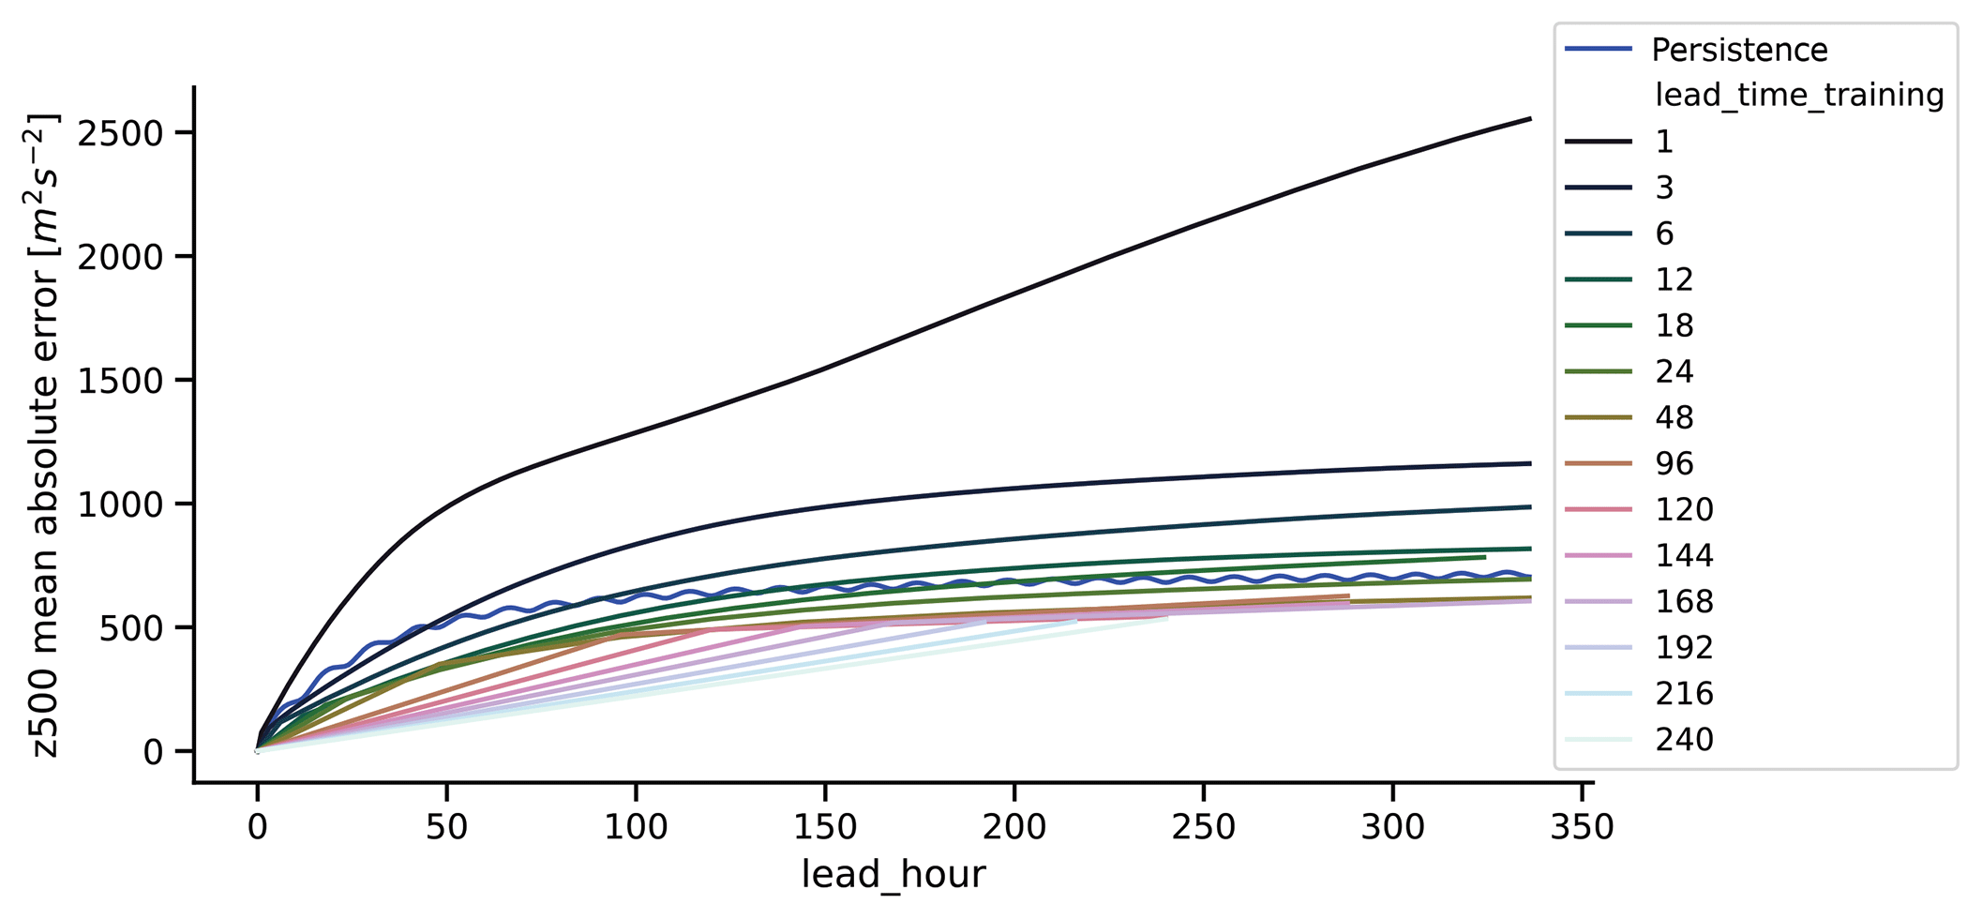
Fristående NN Prognoser
ERA5 (Obs. absolutfel)
Modellprognoser(?)
Uthållighetsprognos
Notes:
Resultaten är jämförbara med Dueben och Bauer (2018). Till skillnad från Dueben och Bauer verkar det möjligt att göra tillförlitliga neurala nätverksprognoser med större tidssteg istället för iterativa 1-dag prognoser. Denna skillnad kan bero på att vi använder konvolutionella lager, till skillnad från det lokala djupa neurala nätverket som Dueben och Bauer använde. NN-prognoser är bättre än uthållighetsprognoser vid de flesta ledtider som de tränas på.

Slide 15
Fristående NN Prognoser
NN-prognoser överträffar uthållighetsprognoser för de flesta tidshorisonter, även för de mer "komplexa" modeller.
NN-prognoser är fortfarande betydligt mindre tillförlitliga än numeriska modellprognoser.
Den bästa NN efter optimering (”tuning”) var densamma för PUMA som för PlaSim. Metoder som utvecklats på enklare modeller kan med fördel tillämpas för mer komplex data.

Slide 16
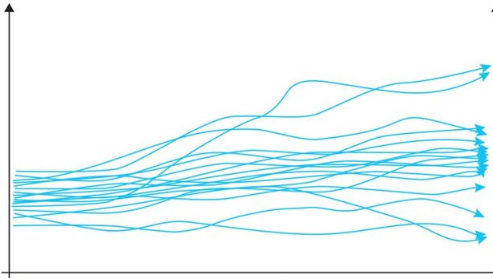

Ensemble NN
Prognoser
Weyn et al., 2019, JAMES; Scher and Messori, 2021, JAMES

Slide 17
Ensemble NN Prognoser
Vi har ett mycket pragmatiskt tillvägagångssätt och frågar oss: ”Kan vi skapa neurala nätverksensembleprognoser med önskvärda statistiska egenskaper?".
Notes:
I maskininlärning hänvisar termen "ensemble" till alla metoder där en eller flera algoritmer tränas flera gånger med något annorlunda parametrar, och man tar medelvärdet av prognoserna för att få en bättre prognos, som till exempel i den brett använt random forest-algoritmen. Detta är en mycket bredare definition, eftersom den till exempel skulle kunna omfatta det fallet där flera modeller var för sig genererar orealistiska prognoser, och endast medelvärdet av prognoserna är tillförlitligt.

Slide 18
Ensemble NN Prognoser
En feed-forward NN-arkitektur som i Weyn et al. (2019).
Indata: ERA5 500 hPa geopotential.
Utvärderingsmått:
RMSE (optimera för RMSE för 60 timmarsprognoser);
Korrelation mellan spridning och fel.

Slide 19
Ensemble NN Prognoser
Fyra olika metoder för att skapa NN-prognoser:
Rand: Slumpmässiga Gaussianfel på indata;
SVD: SVD-fel (jacobimatriser av nätverksutdata/indata);
Multitrain: Slumpmässig initialisering av nätverksvikterna i träningsloop);
Drop: Slumpmässig borttagning av nätverksvikter (när det tränade nätverket används för att göra prognoser).

Slide 20
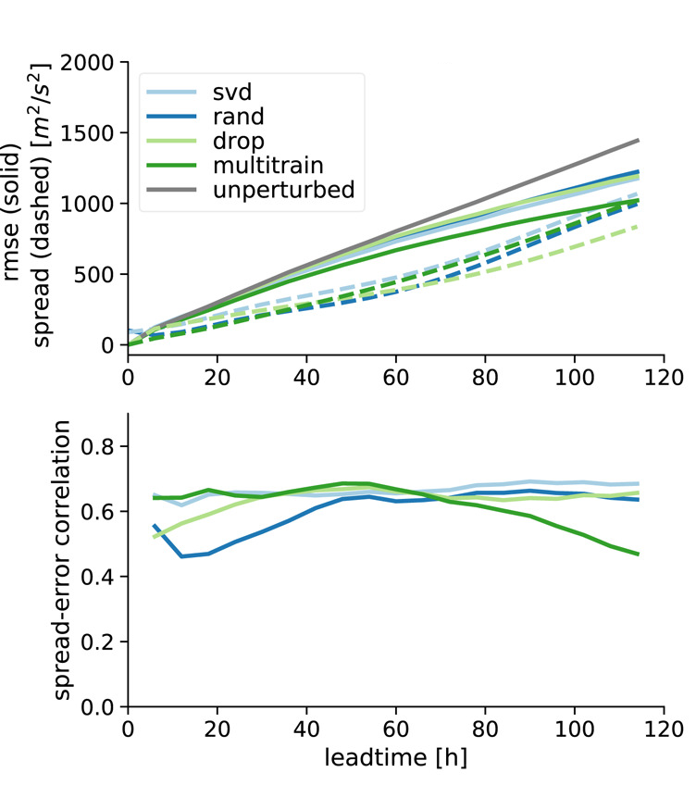
Ensemble NN Prognoser
«Vanlig» NN prognos
«Vanliga» NN prognoser är sämre än ensembeln.
Multitrain ger det lägsta RMSE.
Multitrain har högsta spridning-fel korrelation fram till ~60 timmar.
Multitrain
Multitrain
Notes:
Dashed lines show ensemble spread.

Slide 21
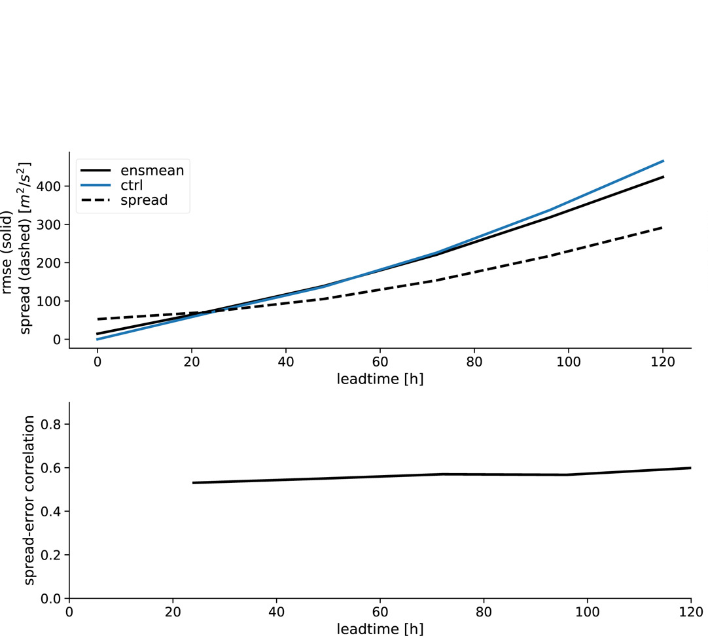
Ensemble NN Prognoser
GEFS (Re)Forecasts
NN Multitrain
NN Multitrain
Notes:
RMSE från en numerisk modell är mycket lägre än för NN prognoserna. Korrelationen mellan spridning och fel är däremot jämförbar.

Slide 22
Ensemble NN Prognoser
Ensemble NN prognoser bättre än «vanliga» NN-prognoser men betydligt sämre än numeriska prognoser.
Ensemble NN prognoser har bra spridningsegenskaper.
Omträning av samma NN ger olika prognoser, vilket är problematiskt för "deterministiska" NN-prognoser.
Olika tolkningar av ensembleprognoser i NN och numeriska modeller.

Slide 23
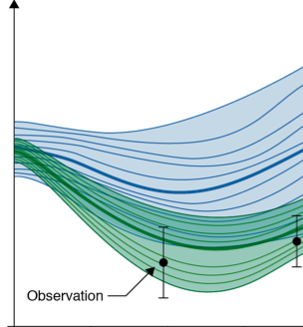
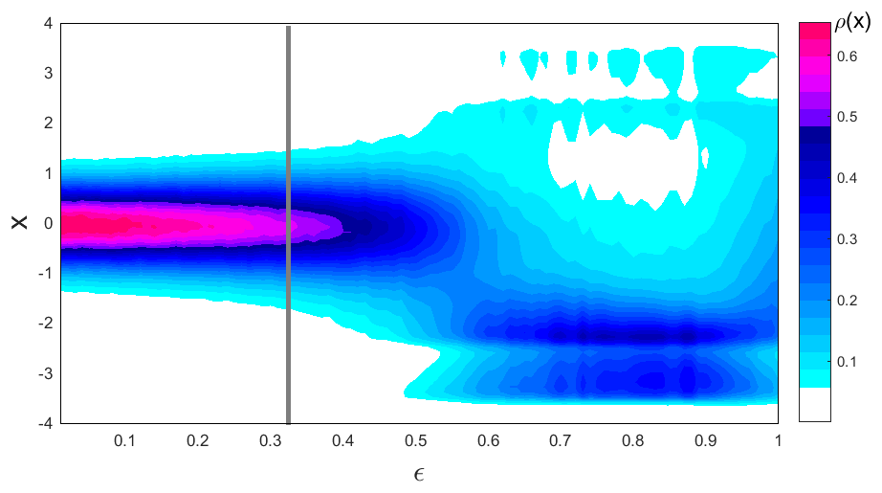
A-Priori kvantifiering
av osäkerhet
Scher and Messori, 2018, QJRMS

Slide 24
A-Priori kvantifiering av osäkerhet
Kan vi använda NN för att göra en ”prognos” av en deterministisk prognosens spridning eller fel?

Slide 25
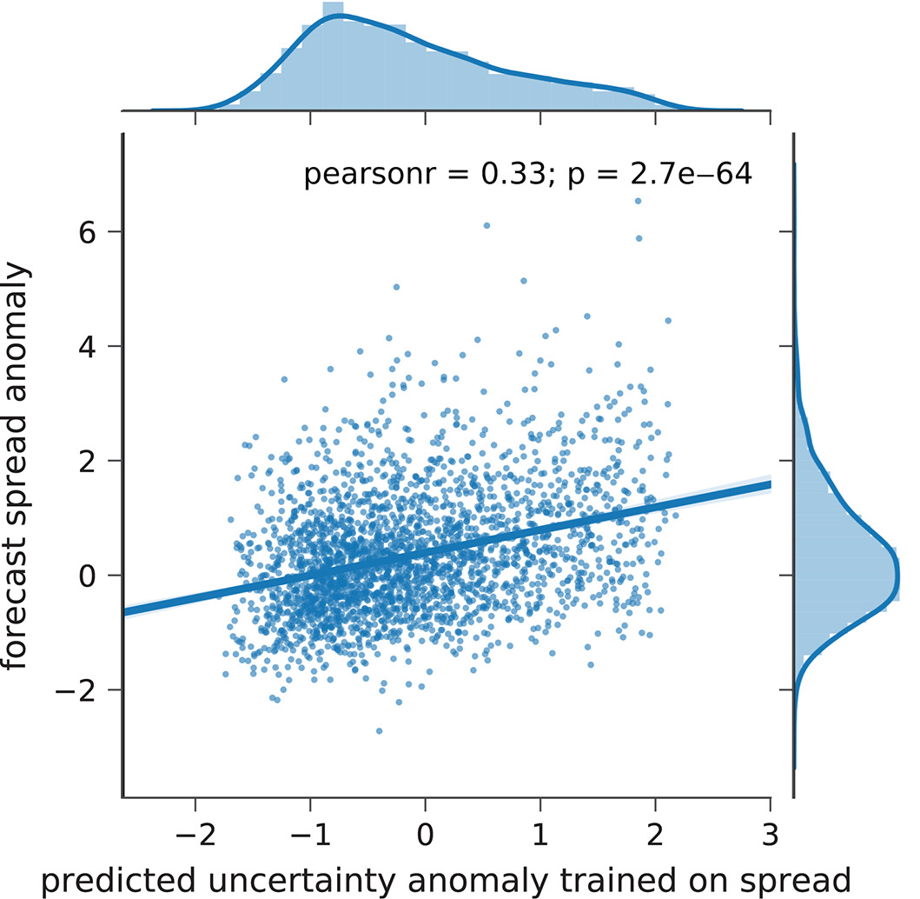
A-Priori kvantifiering av osäkerhet
NN som tränats på spridning ger en måttlig korrelation med den faktiska ensemblespridningen.
GEFS Reforecast
Neural Network
Notes:
I figuren visas 3-dagarsprognoser.

Slide 26
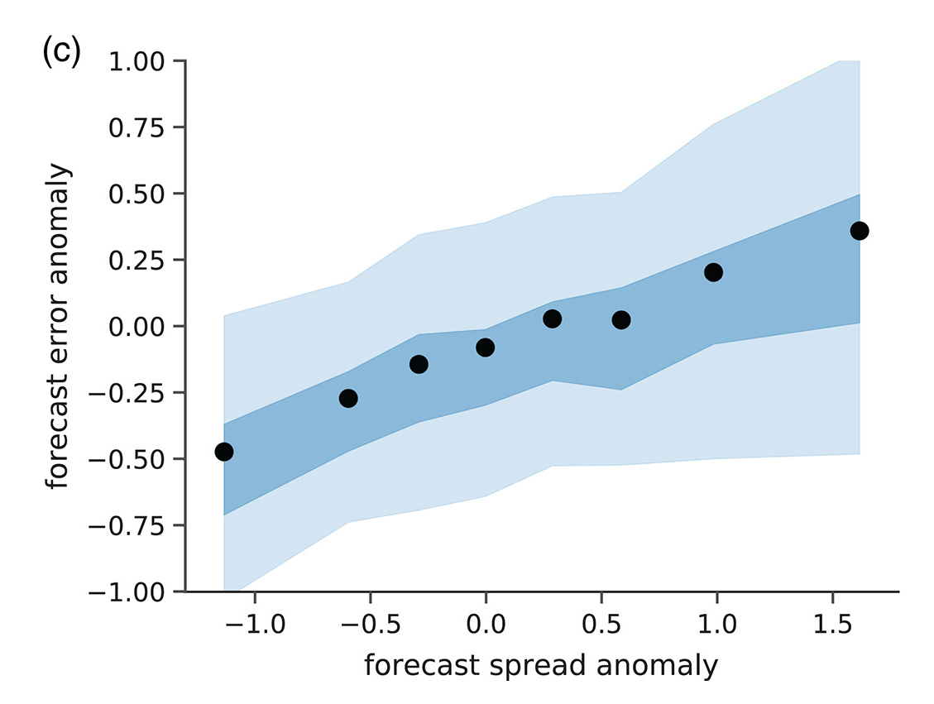
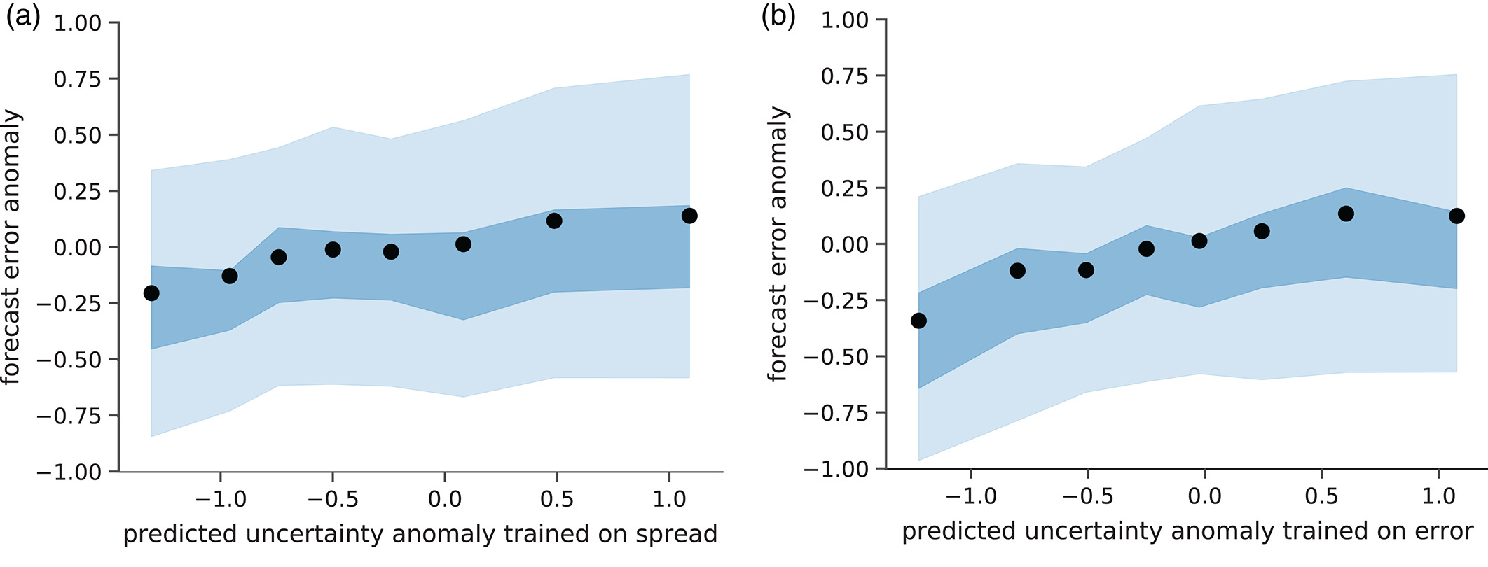
A-Priori kvantifiering av osäkerhet
NN som tränats på prognosfel ger rimliga resultat, men är sämre än ensemblespridning:
Neural Nätverk (spridning)
Neural Nätverk (fel)
GEFS Reforecast

Slide 27
A-Priori Osäkerhet
NN spridningsprognoser ger en måttlig korrelation med den faktiska ensemblespridningen.
Det är mest effektiv att träna NN på spridning istället för fel.

Slide 28
Fristående NN Prognoser
Effektiva för enklare modeller.
Visar begränsningar för den ”verkliga" atmosfären.
Ensemble NN Prognoser
Förbättrar deterministiska NN-prognoser.
Löser inte alla problem.
A-Priori kvantifiering av osäkerhet
NN fungerar bättre än enkla statistiska metoder.
NN är sämre än ensemble spridning.

Slide 29
Tack!
Scher, S. and Messori, G. (2021). Ensemble methods for neural network-based weather forecasts. JAMES.
Scher, S. and Messori, G. (2019). Weather and climate forecasting with neural networks: using general circulation models (gcms) with different complexity as a study ground. Geosci. Mod. Dev.
Dueben, P. D. and Bauer, P. (2019). Challenges and design choices for global weather and climate models based on machine learning, Geosci. Model Dev.
Weyn, J. A., Durran, D. R., and Caruana, R. (2019). Can machines learn to predict weather? using deep learning to predict gridded 500‐hPa geopotential height from historical weather data. JAMES.
Scher, S. and Messori, G. (2018) . Predicting weather forecast uncertainty with machine learning. Q. J. Roy. Meteorol. Soc.

